Slide 1

智能语音聊天机器人设计与实现
基于 React、FastAPI 与检索增强生成的多模态语音对话系统
专业：计算机科学与技术
班级：计225
姓名：廖园
学号：229074182
指导教师：王朋飞
答辩日期：2026年5月
安徽工业大学毕业设计答辩

Slide 2
研究背景与课题意义
从研究现状、现有不足和课题价值三方面说明选题依据
背景现状
大语言模型、语音识别与语音合成快速发展，语音交互系统正从单轮问答走向连续对话。
面向教育陪练、智能助手等场景，系统不仅要会回答，还要具备低时延、可打断和上下文连续能力。
交互层不足
语音体验不连续，打断响应和交互节奏仍不理想。
知识层不足
缺少私有资料支撑，资料型问答的针对性和可靠性不足。
现有不足
工程层不足
现有系统往往将文本、语音输入和实时通话割裂实现，状态同步与链路切换成本较高。
通用模型缺少私有知识支撑，面对项目资料型问题时回答容易停留在泛化表述。
链路与配置缺少统一组织，维护、替换与扩展成本较高。
本课题意义
围绕统一运行时构建多模态语音对话系统，为论文研究与工程落地提供可验证样本。
安徽工业大学 | 研究背景与课题意义

Slide 3
研究目标与论文工作
系统目标不是单一功能验证，而是形成完整工程闭环
设计并实现一个支持文本、语音输入、实时语音通话和知识增强的智能语音聊天机器人系统。
需求分析与数据库设计
统一会话运行时
梳理功能需求、非功能需求和核心数据结构。
统一组织文本对话、语音输入和实时通话。
双语音链路实现
知识与个性化能力
实现分阶段链路和一体化实时链路两种策略。
接入RAG、记忆管理、人格配置与音色管理。
论文验证与结果分析
通过真实页面、测试用例与链路结果分析系统效果。
安徽工业大学 | 研究目标与论文工作

Slide 4
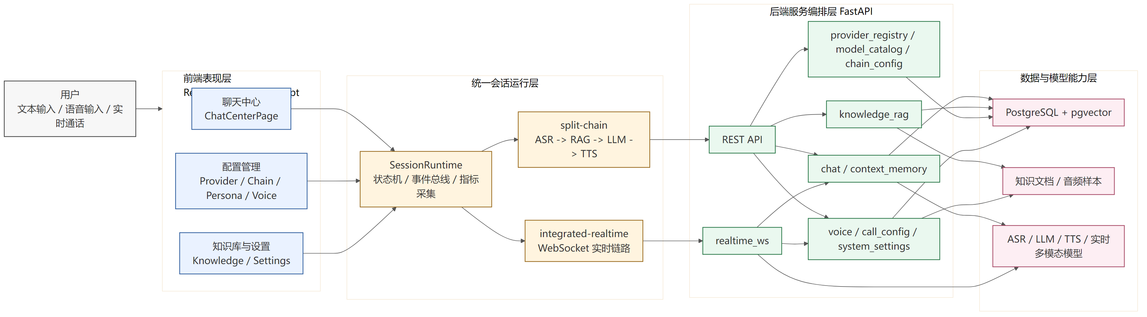
系统总体架构
整场答辩的总览：前端、后端、数据与外部服务协同工作
前端交互层
负责聊天交互、语音输入、实时通话和状态呈现。
后端编排层
统一暴露接口并组织知识检索、模型调用与链路执行。
数据与服务层
负责会话存储、向量检索以及外部模型与语音服务接入。
系统总体架构图
安徽工业大学 | 系统总体架构

Slide 5
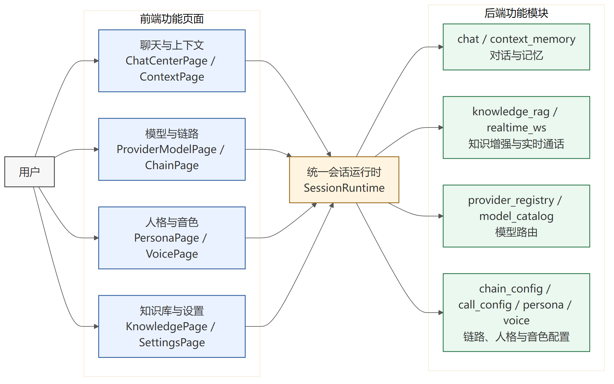
核心功能模块
功能设计围绕用户侧交互能力与系统侧配置能力展开
用户侧能力
文本对话、语音输入、实时通话和知识问答，面向实际交互场景提供连续体验。
系统侧能力
Provider、链路、人格、音色、知识库与系统设置共同支撑系统可维护性。
系统功能模块图
安徽工业大学 | 核心功能模块

Slide 6

关键设计一：统一会话运行时
将文本对话、语音输入和实时通话纳入同一运行时模型
核心思想
统一状态：集中管理会话标识、运行状态、转写文本和消息流。
统一事件：以一致的事件模型驱动页面更新，减少多链路并行时的状态分散问题。
统一扩展入口：把文本、语音输入和实时通话抽象成统一接口，便于切换、替换与扩展。
状态
消息
指标
事件
待机、监听、思考、播报
会话流与转写文本
首字延迟、总耗时等
统一分发与订阅
安徽工业大学 | 统一会话运行时

Slide 7
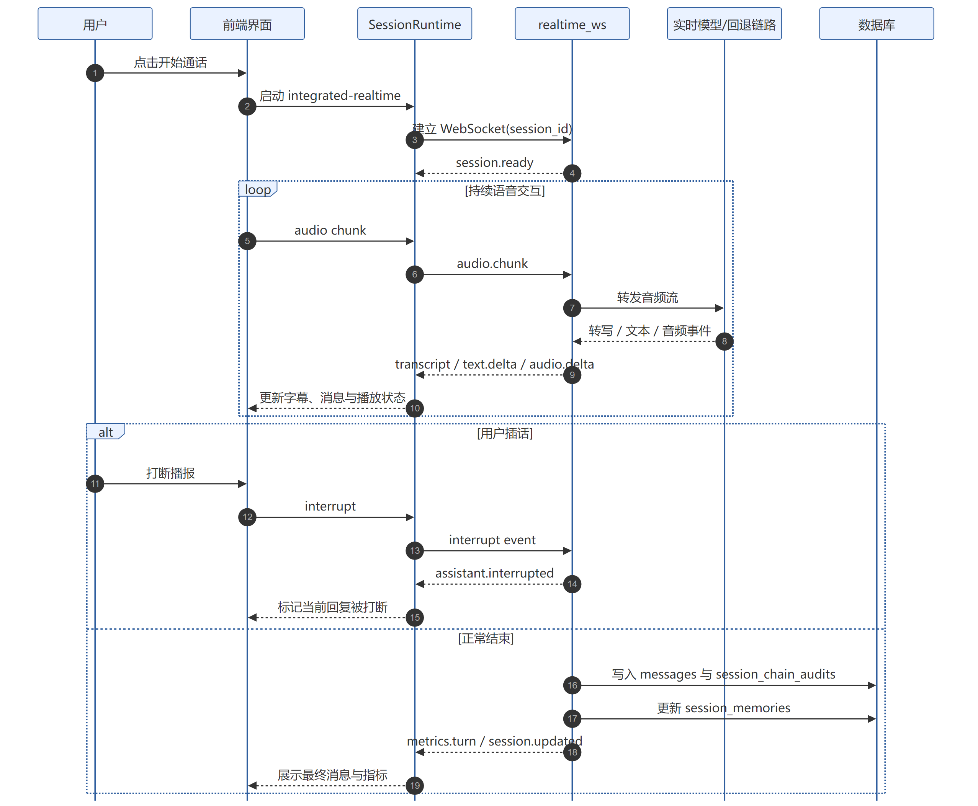
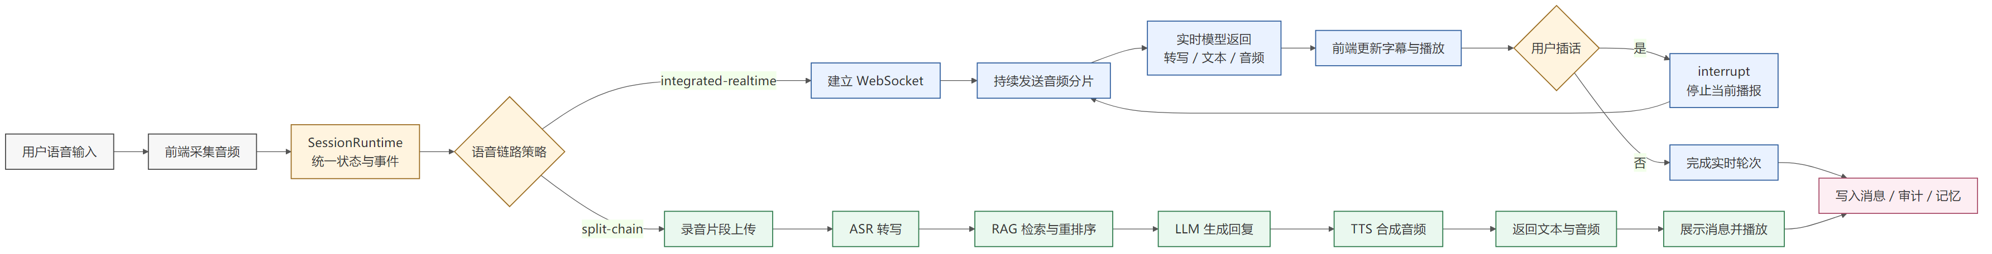
关键设计二：双语音链路
保留两条语音链路，是为了兼顾实时体验与工程可控性
分阶段语音链路
一体化实时语音链路
适用场景：调试、实验分析与链路替换。
优势：模块边界清晰，便于定位问题与独立替换。
局限：交互节奏相对更慢。
适用场景：连续通话与实时交互。
优势：时延更低，可插话、可打断，体验更自然。
局限：对网络环境和服务协同要求更高。
设计结论：两条语音链路分别面向不同场景，前者强调可控性，后者强调实时性，可按业务目标灵活切换。
分阶段语音交互流程图
实时语音通话时序图
安徽工业大学 | 双语音链路

Slide 8
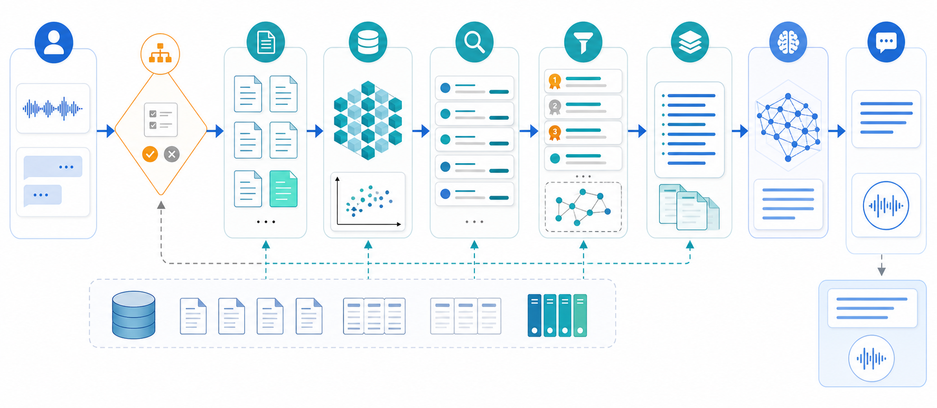
关键设计三：RAG知识增强
RAG：检索增强生成，用于提升资料型问答的针对性与可靠性
方法流程
步骤1 问题输入
系统接收文本问题或由语音识别转写后的问题。
步骤2 检索门控
先判断是否需要知识增强，避免每轮都无差别触发检索。
步骤3 召回与重排序
从知识库切片中筛选相关内容，构造高质量知识上下文。
步骤4 上下文注入
把知识片段与会话历史共同注入模型，生成更贴近资料的回答。
作用结论
该方法主要用于提升资料型问答的针对性与可靠性。
安徽工业大学 | RAG知识增强

Slide 9
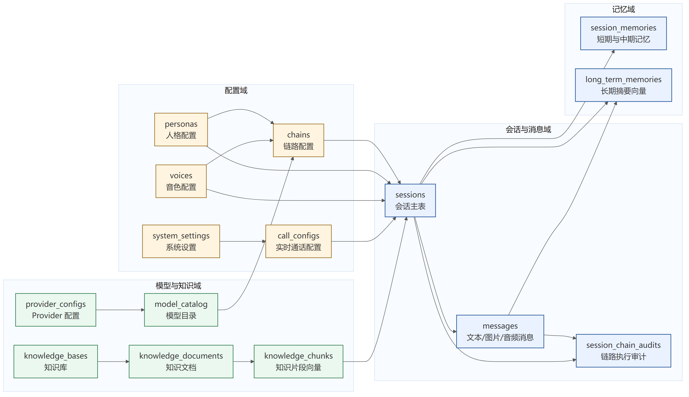
数据库与数据设计
数据库设计围绕会话、配置、知识和审计四类数据展开
会话与消息
保存会话标题、消息内容、消息类型与交互历史。
上下文记忆
维护短期记忆、中期摘要和长期向量记忆。
Provider 与模型目录
统一记录模型服务地址、模型清单和可用状态。
知识与审计
保存知识库、文档切片、向量内容与链路审计记录。
数据库 E-R 图
安徽工业大学 | 数据库与数据设计

Slide 10
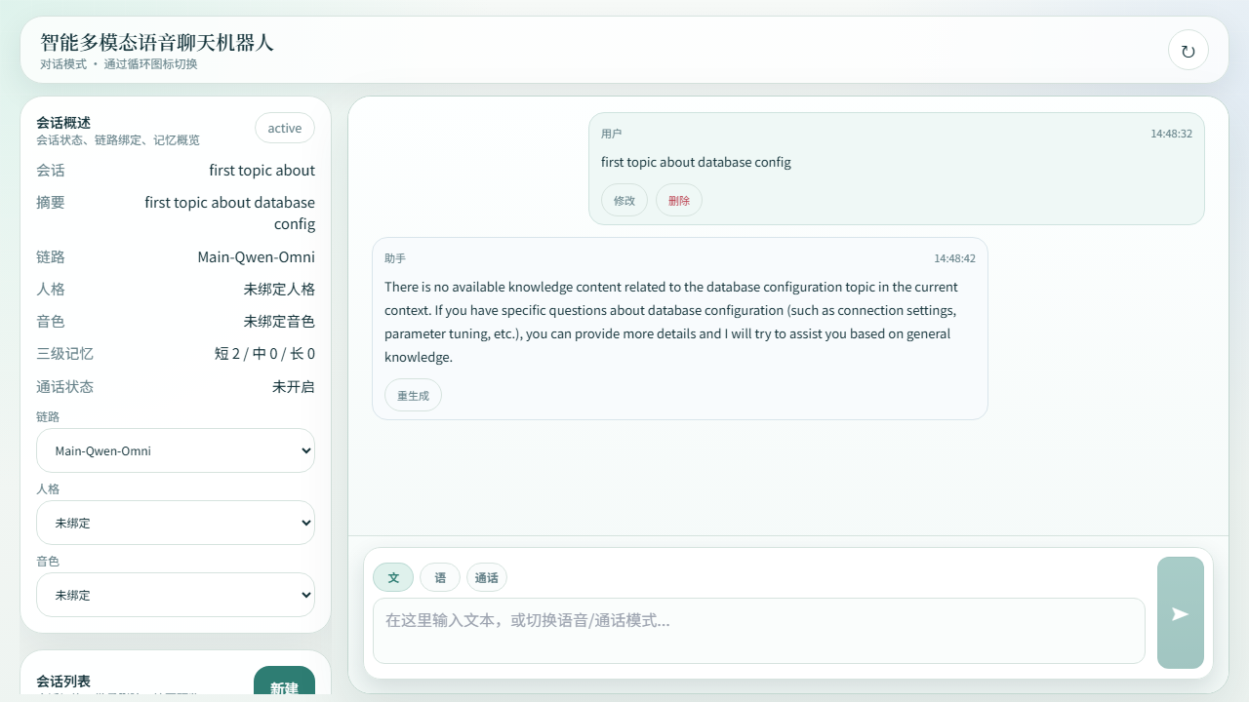
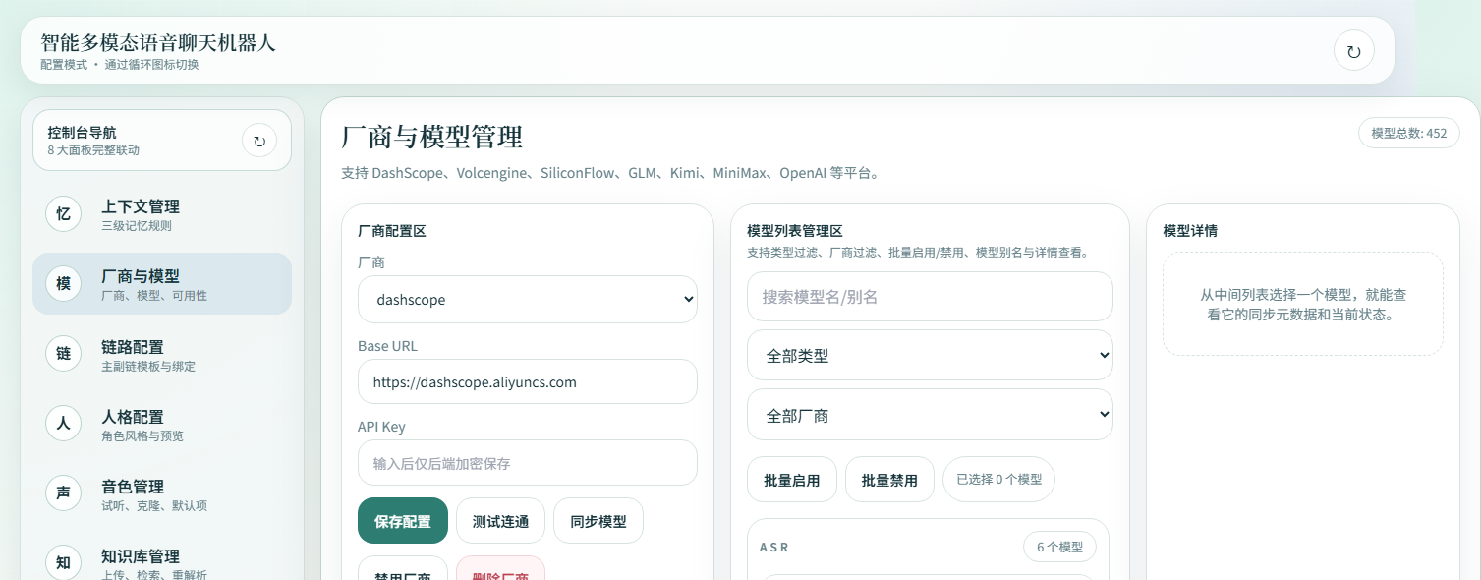
系统实现与界面展示（一）
将原来过于密集的四图拼页拆开，优先保证投屏可读性
聊天中心页面
厂商与模型管理页面
负责主对话、运行状态切换和实时语音交互展示。
负责 Provider 配置、连通性测试和模型目录维护。
这两个页面对应系统的主要交互入口和模型服务管理入口，适合在答辩中直接展示真实实现效果。
安徽工业大学 | 系统实现与界面展示（一）

Slide 11
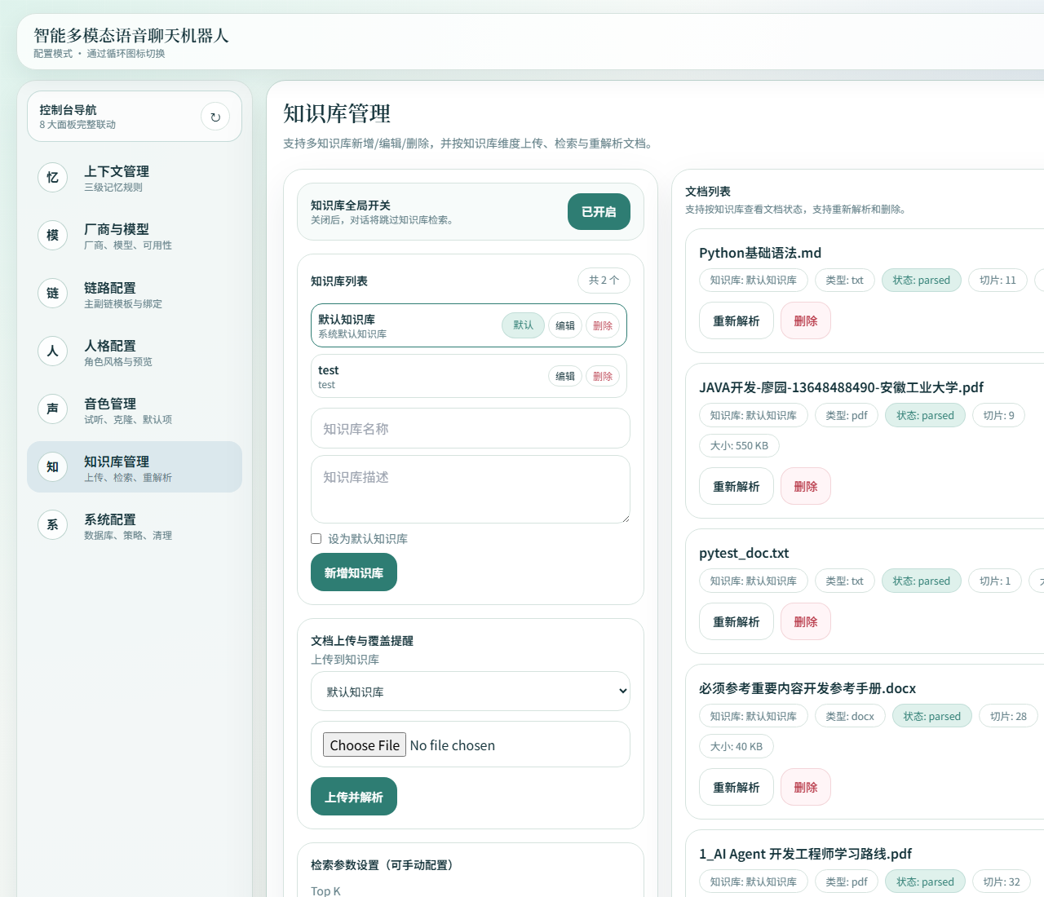
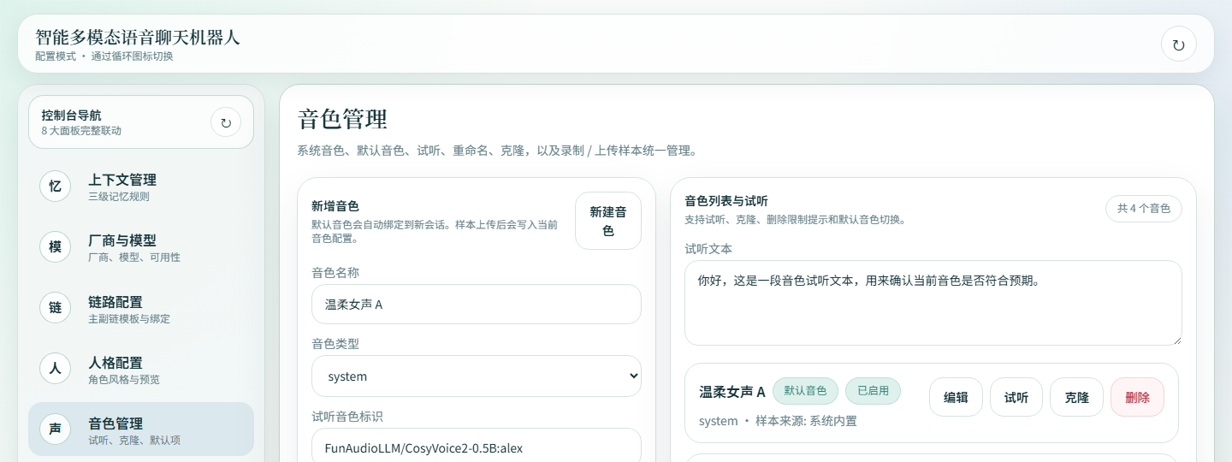
系统实现与界面展示（二）
继续展示知识库与音色等更具代表性的功能页面
知识库管理页面
音色管理页面
负责文档上传、切片解析、检索测试和参数维护。
负责音色列表、样本上传、试听和音色克隆。
这两个页面说明系统不仅关注对话过程，还把私有资料处理与个性化语音能力纳入同一平台。
安徽工业大学 | 系统实现与界面展示（二）

Slide 12
系统测试与结果分析
将核心测试结果整理为更适合投屏阅读的表格与结论卡片
测试项目
观察结果
结论
文本对话功能测试
会话创建、消息保存和回复生成链路可稳定完成。
通过
实时通话链路测试
支持持续传输、局部转写、语音播报和插话打断。
通过
知识库开启/关闭对比
资料型问答在开启知识库后更具体，也更贴近文档内容。
有效
音色样本上传与异常处理
成功路径与错误路径均能给出明确反馈。
通过
结论1 功能闭环验证
结论2 场景适配性
结论3 外部条件影响
系统核心功能已完成闭环验证，主要设计内容能够落地实现。
双链路设计具备场景适配性，可支持不同交互需求下的方案选择。
系统表现仍受网络环境、浏览器能力和模型服务稳定性影响。
安徽工业大学 | 系统测试与结果分析

Slide 13
论文特色与设计亮点
从答辩视角概括最值得老师记住的三项核心设计
亮点一 统一会话运行时
亮点二 双语音链路设计
亮点三 知识与个性化闭环
将文本对话、语音输入和实时通话纳入同一运行时，统一管理状态、消息流、事件和指标，降低了多交互方式并行时的状态割裂问题。
同时保留分阶段语音链路和一体化实时语音链路，在工程可控性与实时体验之间形成互补，能够覆盖调试分析与真实通话两类场景。
把 RAG 知识增强、记忆管理、人格配置和音色管理纳入同一系统，形成从问答能力到个性化体验的完整功能闭环。
答辩时可将这一页作为总结页使用，帮助评审快速抓住本论文相较于普通聊天系统的差异化设计。
安徽工业大学 | 论文特色与设计亮点

Slide 14
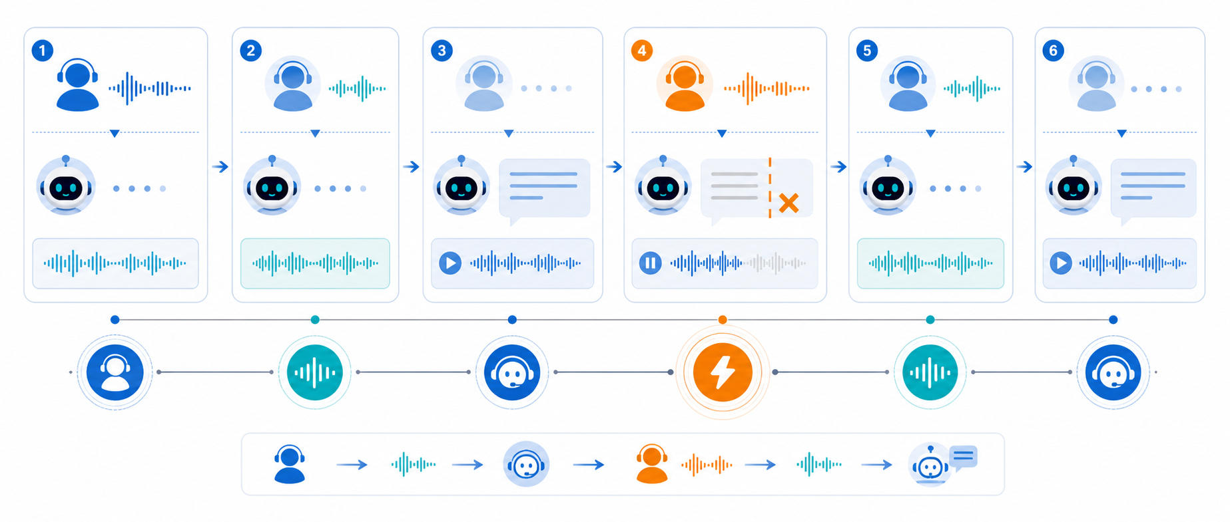
结论与展望
完成了从架构、实现到测试的完整闭环
结论
展望
已实现一个支持文本、语音输入、实时语音通话和知识增强的多模态智能语音聊天机器人系统。
论文围绕统一会话运行时、双语音链路和RAG知识增强完成了系统设计与实现目标。
通过真实页面、测试用例和链路验证，说明系统具备较好的可实现性、可验证性和工程可控性。
方向1 识别稳定性
进一步优化复杂噪声环境下的语音识别鲁棒性。
方向2 长时对话能力
增强长期记忆召回与多轮调度策略，提高连续对话一致性。
方向3 多模态扩展
拓展图像理解或更丰富的多模态输入输出能力。
安徽工业大学 | 结论与展望

Slide 15

感谢各位老师聆听
恳请各位老师批评指正
智能语音聊天机器人设计与实现

